Slide 1

Hälsoval 2023
Notes:
I Regionplanen 2023 ingår att se över hälsovalsuppdraget utifrån ett nära-vård perspektiv. Det tillsattes då en grupp för detta som består av 2 stycken som arbetar med beställd vård till vardags. 2 st som ingår i den grupp som arbetar med Nära Vård samt en forskare för att säkerställa att vi får med oss och tar hjälp av den forskning som finns på området. Vi arbetar nära de grupperingar som till vardags arbetar med beställd vård och nära vård för att fånga upp deras erfarenheter och kunskap. Båda de här grupperna har stor kännedom om hur det ser ut i vårt län och var de stora utmaningarna ligger. Hösten och vintern har bestått i att inventera och brainstorma tillsammans med kompetenser inom olika områden och verksamheter.
Det nya uppdraget är tänkt att ta avstamp utifrån målbilden i Nära Vård med fokus på olika patientflöden och att jämlik vård kan innebära att göra olika.
Vården ska enligt hälso- och sjukvårdslagen bidra till god hälsa och ge vård på lika villkor. Personer med större behov av vård ska prioriteras framför dem med mindre behov. Samtidigt ska det finnas en rimlig relation mellan kostnader och effekt av behandlingen. Hälso- och sjukvården ska arbeta för att förebygga ohälsa.
Leading Healthcare har delat upp patienter i fyra olika patientgrupper:
Hälso- och sjukvårdslagen 3 kap
Leading Health Care (2016)

Slide 2

Viktiga ingångar/utmaningar
Hälsofrämjande
Tillgänglighet
Samverkan
Samordning
Kontinuitet
Personcentrering
Alla åldersgrupper/Prioriteringar
Ersättningsmodell
Nya arbetssätt
Uppföljning
Tillitsbaserat
Tydlighet

Slide 3
Regionens övergripande målbild
Hälsovals-uppdraget
Uppdragstext
utformning för att stärka nära vård
Målgrupps-anpassning
Ersättnings-system
Uppföljning och styrning
Återkoppling
Justering
Administrativ / professionsdriven

Slide 4

Padlet
Hälsovalsuppdraget
  Utformning och Innehåll
Reflektioner
Synpunkter
Ideer

Slide 5

Nära vård : ändamålsenlighet
Patient-nytta
Ändamåls-enlig
Input
Resultat
Produktiv
Lägre kostnad

Slide 6
Nära vård för olika behov
KRONISKT
Egenvård
Kontinuitet
Digifysiskt
KOMPLEXT
Samverkan
Omsorg
Personcentrering
Kontinuerlig
behandling
ENKELT
Tillgänglighet
Avstånd
Jämlikhet
KOMPLICERAT
Sjukhusvård
Blir NV vid Utskrivning/Rehab
Behandling
med
avslut
Inom stuprör
Över stuprör

Slide 7
Primärvård – Hälsovalsuppdraget
God medicinsk vård
Följa lagar, regler och riktlinjer Grundförutsättningar
Ändamålsenlig vård och omsorg, väl fungerande , God och nära vård
Lokal utveckling

Slide 8
Område
Målbild
Ansvar
God medicinsk vård
Följa god standard
Medicinskt
Följa lagar och regler
Inte göra fel
Verksamhetsansvarig
Kvalitetshöjande / NV
Behovsgruppsarbete
Flera olika parter
Utveckling / förbättring
Fungerande lösning
Projektledare

Slide 9
TÄNKTA AVSNITT I UPPDRAGET
INLEDNING
GRUNDLÄGGANDE FÖRUTSÄTTNINGAR
KVALITETSHÖJANDE OMRÅDEN
ÖVRIGT ÖVERGRIPANDE
UTVECKLINGS-OMRÅDEN
BILAGOR
Källa: Väntetid i vården, SKR

Slide 10
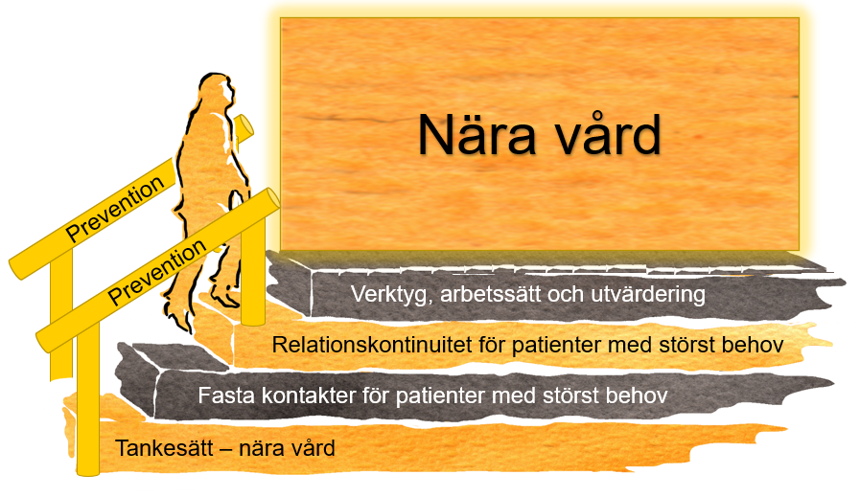
TÄNKTA AVSNITT I UPPDRAGET
INLEDNING
Personcentrering
Hälsofrämjande arbete
Samverkan
HSL 3kap1§: Målet med hälso- och sjukvården är en god hälsa och en vård på lika villkor för hela befolkningen. Vården ska ges med respekt för alla människors lika värde och för den enskilda människans värdighet. Den som har det största behovet av hälso- och sjukvård ska ges företräde till vården.
Primärvården som Navet
Patienter med olika behov - Komplexa grupper
Källa: Väntetid i vården, SKR

Slide 11
TÄNKTA AVSNITT I UPPDRAGET
GRUNDLÄGGANDE FÖRUTSÄTTNINGAR
Grundplattan som en hälsocentral måste ha
Kompetens
Tillgänglighet (Lokaler, digitala verktyg, telefon m.m.)
Specifika uppdrag och ansvarsområden såsom läkemedelsbehandling, vaccinationer, försäkringsmedicin, BHV, dödsfallsundersökning, utfärdande av intyg, hälsosamtal 40-, 50-,och 60-åringar
Skadligt bruk och beroende
Administration såsom journalföring och patientavgifter.
Utrustning och varuförsörjning – egen bilaga
Vårdkvalitet – uppföljning, tillitsbaserat förhållningssätt, FoU, utvecklingsarbeten, patientnämnden, brukarmedverkan
Avtal – egen bilaga
Källa: Väntetid i vården, SKR
Notes:
Utbildningsläkare under kompetens, blir egen bilaga

Slide 12
Vissa nya/förändrade detaljer - förslag
Kompetenser
Det bör finnas ett direktnummer utan knappval för patienter med behov
Jouruppdraget
Filialer
Fast läkarkontakt
Fasta kontakter
Källa: Väntetid i vården, SKR
Notes:
Utbildningsläkare under kompetens, blir egen bilaga

Slide 13
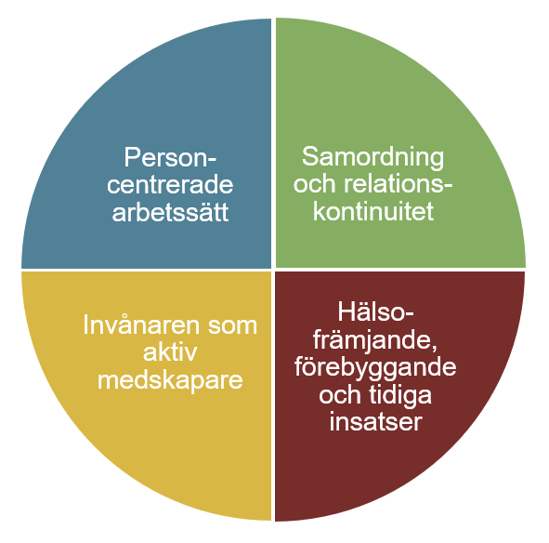
TÄNKTA AVSNITT I UPPDRAGET
KVALITETSHÖJANDE OMRÅDEN
Det svåra och mer kvalitativa som en hälsocentral måste arbeta med
Utgår från målbilden för Nära Vård (se bild)
Behovsgruppsarbete – kan behöva göra olika för att nå jämlik vård, olika patientgrupp/flöden (enkla, kroniskt, komplext, komplicerat, RUB 4 och 5
Livsstil – livstilarbete, hälsosamtal för de med behov,
Personcentrerat – överenskommelser, patientkontrakt, SIP, hembesök
Samordning och kontinuitet – relationskontinuitet, fast läkarkontakt (riktmärke 1100), fast vårdkontakt, vårdsamordnare, samordning och samverkan över organisationsgränser (kommun/socialtjänst m.fl.)

Slide 14

Stöd för prioritering
Rött = kritiskt
Blått = bör utvärderas, används vid behov
Vitt = ej centralt men kan vara relevant
Lyfter patienter, men utesluter ingen
Ger stöd för prioritering men inte absoluta svar eller indelningar
Avgörandet ligger hos utförarna

Slide 15
behovsgruppsarbete
Finns det risker med att behandla olika
Finns det risker med att inte behandla olika
Vem gör avvägningen idag?
Vem bör göra den, och med vilket stöd?

Slide 17
Regionens övergripande målbild
Hälsovals-uppdraget
Uppdragstext
utformning för att stärka nära vård
Målgrupps-anpassning
Ersättnings-system
Uppföljning och styrning
Återkoppling
Justering
Administrativ / Professionsdriven dialog

Slide 18
Uppföljning och kontroll – olika principer
Yes
Är målbilden klar och alla eniga?
No
Förhandling och prioritering
Kräver politisk kompetens
Yes
Är updraget definierat?
Nej
Är arbetet ofta återkommande
No
Intuitiv bedömning
kräver professionel expertis
Yes
Trial-and- error utveckling
kräver systematic och forskningskunnande
Är processen standardiserad?
Nej
Expertbaserad uppföljning
Kräver kunniga personer och nätverk
Ja
Standardiserad mätning och uppföljning
kvantitativt, indikatorer och mått.
Kräver system och admin
Source: Based on Hofstede, G. (1981) ‘Management control of public and not-for-profit activities’, Accounting, Organisations and Society, 6 (3), pp. 193–211.

Slide 19
Område
Styrning o uppföljning
God medicinsk vård
Professionen, tillit
Följa lagar och regler
Indikatorer, mät o jämför
Ändamålsenlig V o O
Expertuppföljning
Utveckling / förbättring
Piloter, utvärdering

Slide 20
Hälsovalsuppdraget
  Utformning och Innehåll
Reflektioner
Synpunkter
Ideer

